Slide 1

Programación para científicos de datos (Introducción)

Slide 2

Programación para científicos de datos (Introducción)

Slide 3

Presentaciones

Slide 4

Lo que se necesita saber para empezar
Aterrizando en los conceptos
Roles
Un día en la vida de un data scientist

Slide 5
Aterrizando en los conceptos
Data science: Disciplina que engloba varios campos: matemáticas, algoritmos, análisis de datos, machine learning, estadística, tecnologías de la información (IT) y más.
Big Data: Uso de las técnicas de un Data scientist sobre un gran volumen de datos. Big Data suele implicar cambiar el approach de small&medium data.
No solo el enfoque en data science necesita ser modificado sino que también hay muchas implicaciones en el almacenaje de los datos: arquitecturas de BigData.
Machine Learning: Creación de modelos en los que éstos aprenden la relación entre input y output de forma automática.
Una rama de la inteligencia artificial.
Concepto de Gradient Descent.
Aprendizaje supervisado.
Aprendizaje no supervisado.
Reinforcement learning.
Deep learning: Uso de redes neuronales con gran número de capas intermedias.

Slide 6
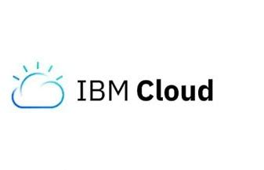
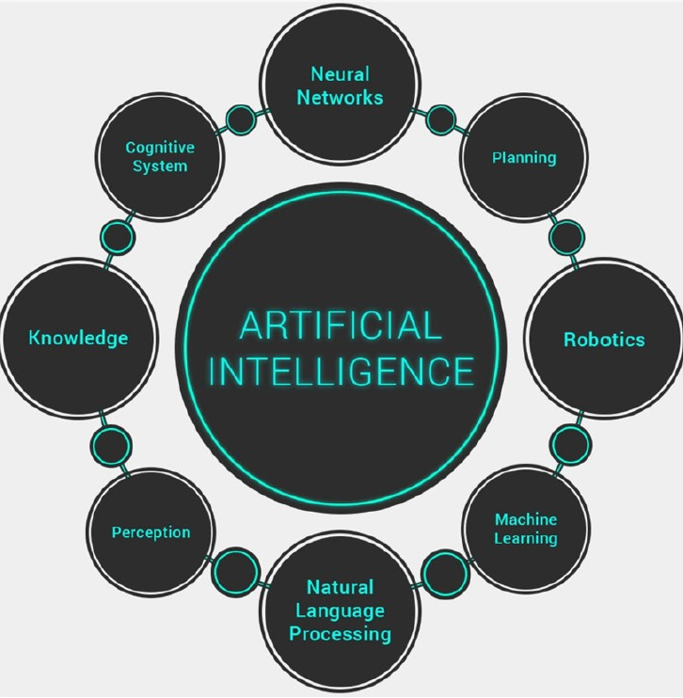



Aterrizando en los conceptos II
Inteligencia artificial: simulación del razonamiento humano.
Cloud computing: servicios de computación en la nube.
Aceleran los tiempos de entrenamiento de los modelos.
Simplifican los despliegues en producción.

Slide 7
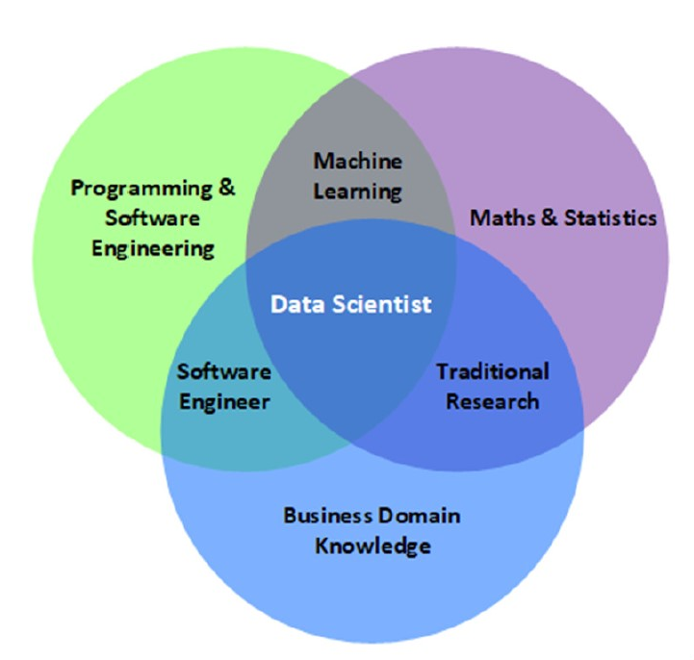
roles

Slide 8
Roles
Data Analyst: Convierte datos sin procesar en informes que muestran conclusiones.
Data engineers: Conectan todas las partes del data ecosystem en una empresa y hacen que los datos sean accesibles a todos.
Architectura de BigData caería en este role.
Data scientist:
Análisis avanzado de los datos.
Desarrollo de modelos.
Cloud architects: Ponen en producción los modelos del data scientist.
Recolección de datos en producción, ejecución de los modelos, producción de outputs para el cliente final, etc.
A menudo (aunque no siempre) la puesta en producción se realiza en la nube.
Desarrolladores:
Desarrollo de front-end
Desarrollo de back-end.
Business assesors: Aportan el conocimiento del área en concreto sobre el que se va a desarrollar un estudio/modelo.

Slide 9
Un día cualquiera en la vida de un data scientist
Importación de un dataset
Procesamiento del data set
Exploración y análisis del dataset
PYTHON
Construcción de un modelo
Despliegue del modelo en producción

Slide 10
Conectando con la asignatura
Importación de un dataset
Procesamiento del dataset
Exploración y análisis del dataset
Web scraping/Data bases/raw files
Otro módulo en master
Pandas/Numpy
MatPlotLib/Seaborn
PYTHON
Construcción de un modelo
Despliegue del modelo en producción
Introducción a Phyton
Otro módulo en master (*)
Time series/Otro módulo en master

Slide 11
Crecimiento de cartera

Slide 12
Objetivos de inversión
Hito 1
Planeación
Inversión inicial
Hito 2
Segunda inversión
Devoluciones
Comunicación

Slide 13

Gracias
alguien@example.com

